Slide 1
Objekterkennung und Tracking
CAS Embedded Systems - Projektarbeit

Slide 2
Ablauf
Projektspezifikation
Umsetzung
Teilaufgaben und Erkenntnisse
Lessons Learned
Demonstration
Fragen

Slide 3
Projektspezifikation

Slide 4
Aufbau

Slide 5
On Target

Slide 6
Klassendiagramm

Slide 7
Ablaufdiagramm

Slide 8
Bildbearbeitung

Slide 9
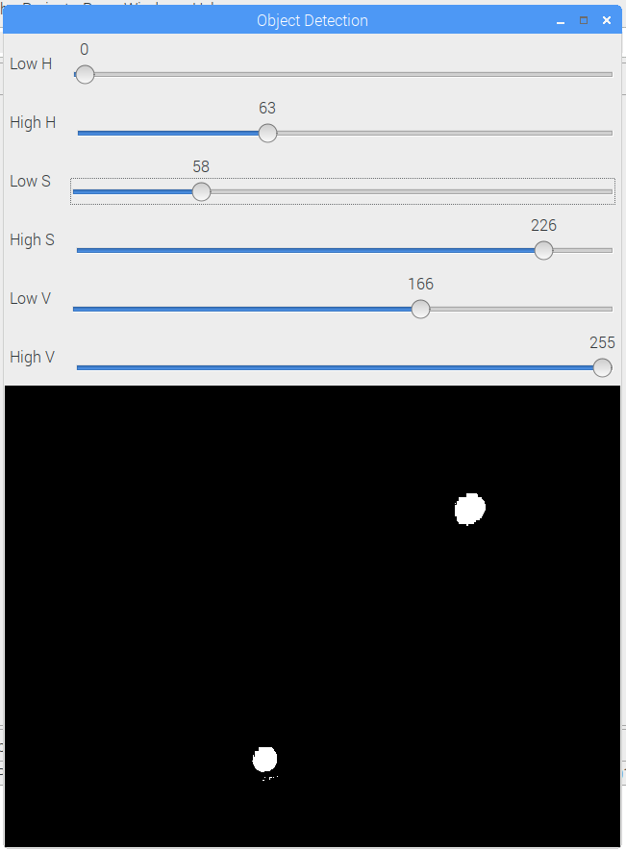
Bilderkennung

Slide 10
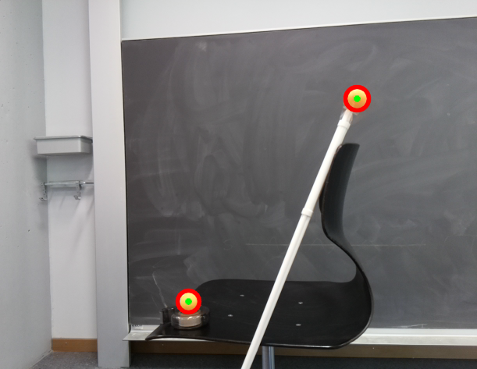
Bilderkennung

Slide 11
Detection vs Tracker

Slide 12
GPIO ansteuern

Slide 13
PWM Lösungen

Slide 14
PWM ausgeben

Slide 15
Servo

Slide 16
Idealisierung der Flugbahn

Slide 17
Demo

Slide 18
Geschwindigkeit der Erfassung

Slide 19
Koordinatensystem

Slide 20
Schlussfolgerung

